Slide 1

組員 : 40518116 黃舜鍟
40518114 楊嘉華

Slide 2
網站主要功能
提供消費者預訂商品
發布店家最新資訊
網頁宣傳，刺激消費
方便店家統計訂單

Slide 3
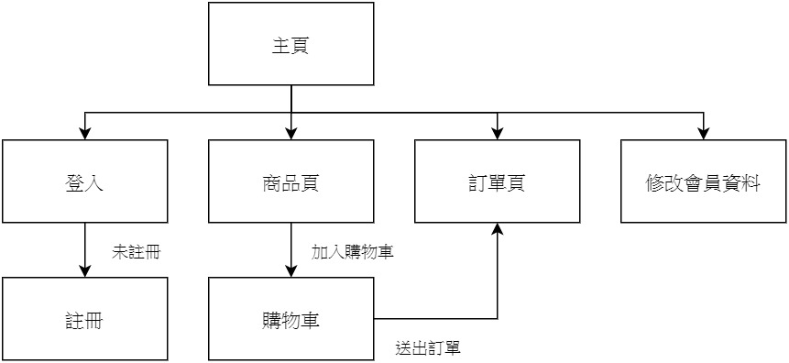
網站架構

Slide 4
操作流程
顧客購物流程 :
主頁 → 登入(或註冊) → 商品頁→ 將商品加入購物車 → 購物車介面填寫資料 → 送出訂單 → 轉跳訂單頁→ 確認訂單
管理者流程 :
主頁 → 登入 → 訂單頁 → 確認訂單

Slide 5
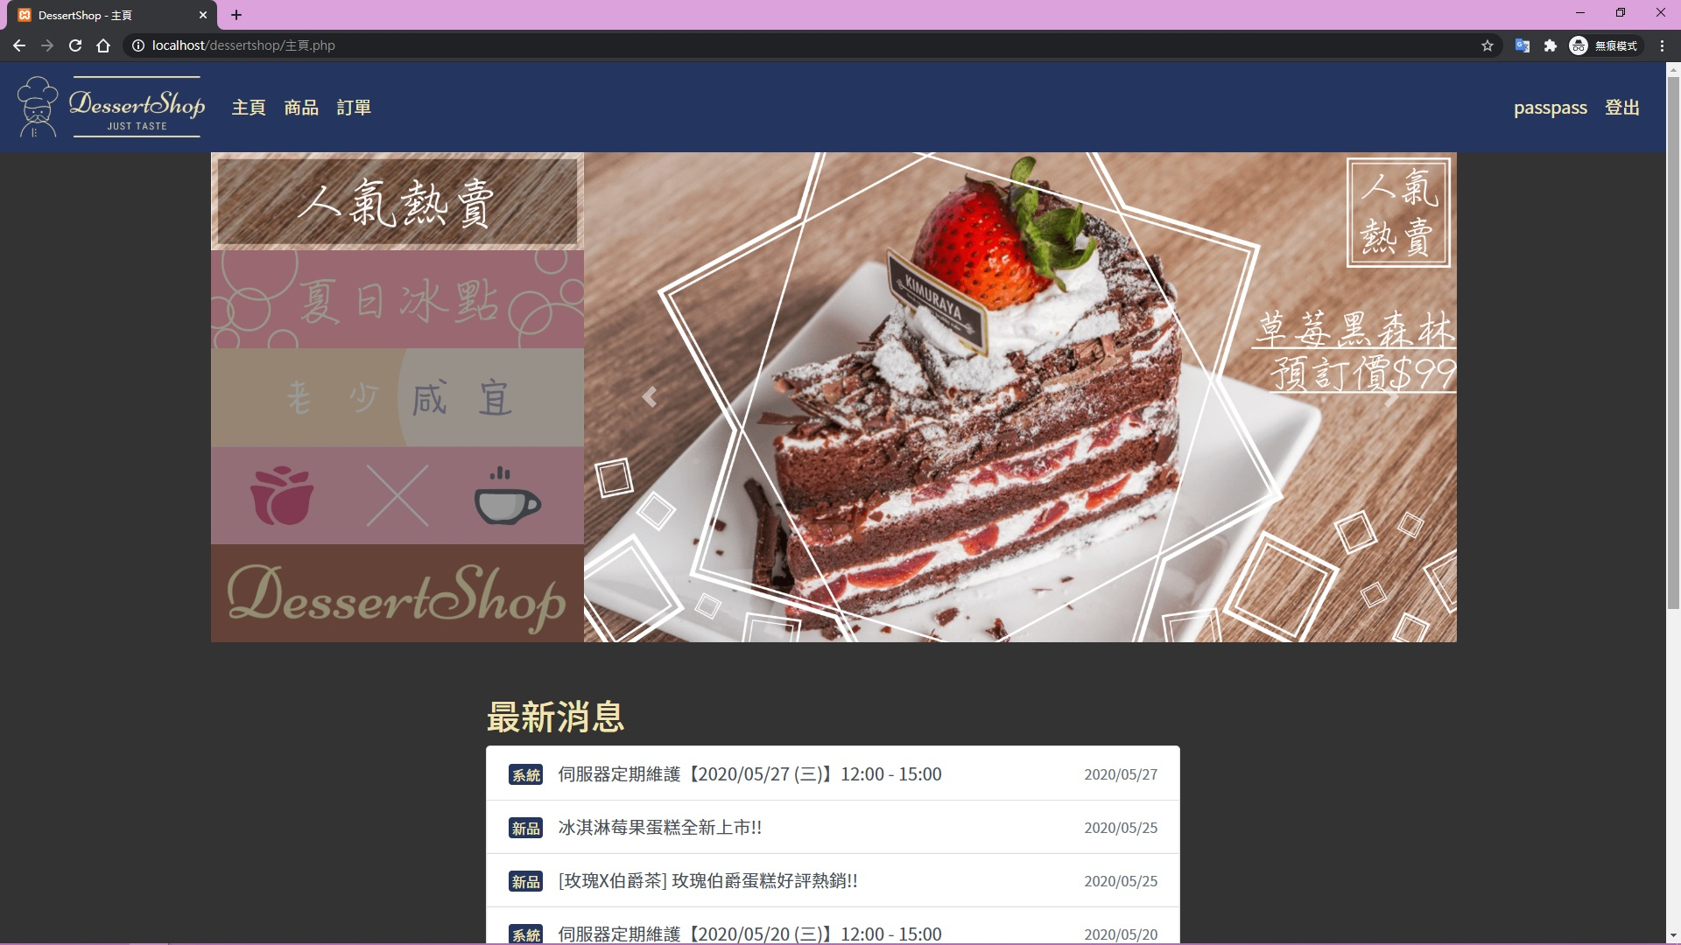
網頁畫面 - 主頁

Slide 6
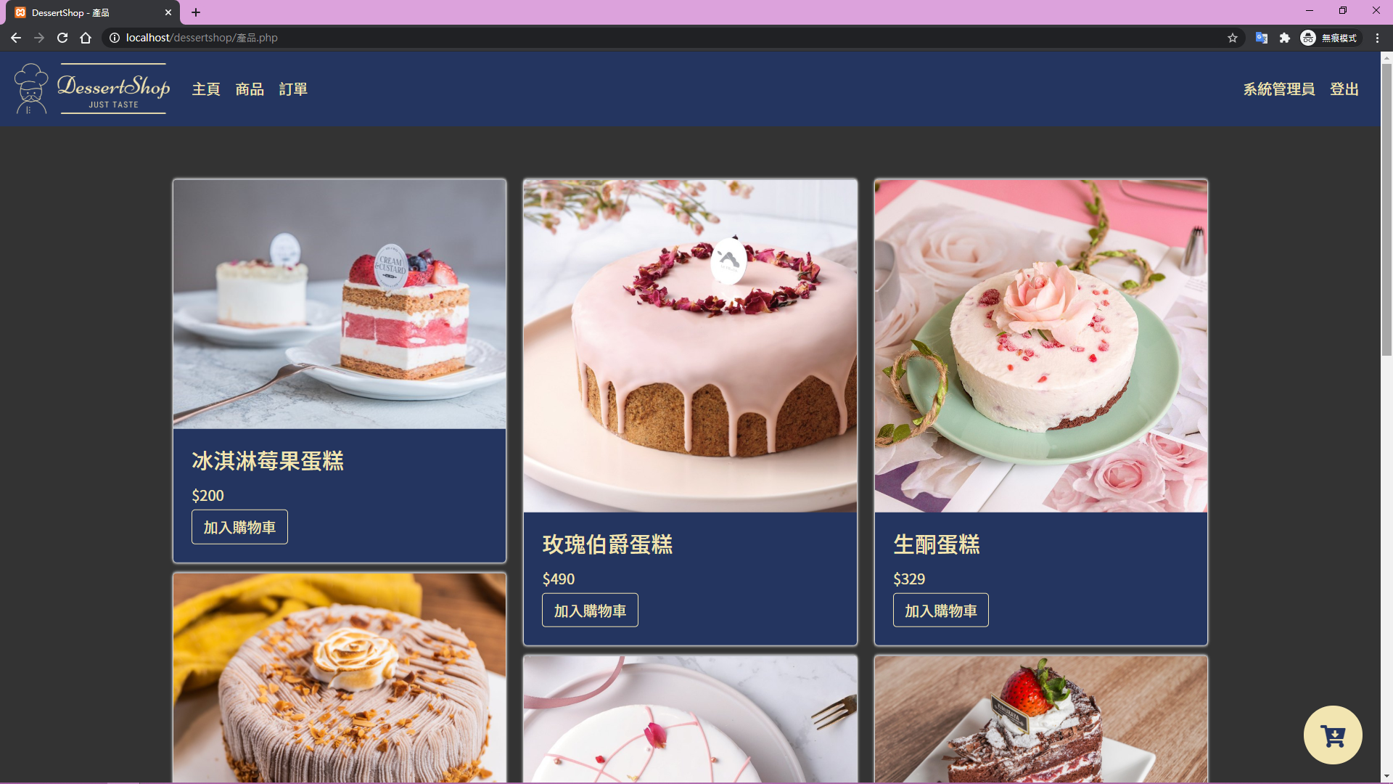
網頁畫面 - 商品頁

Slide 7
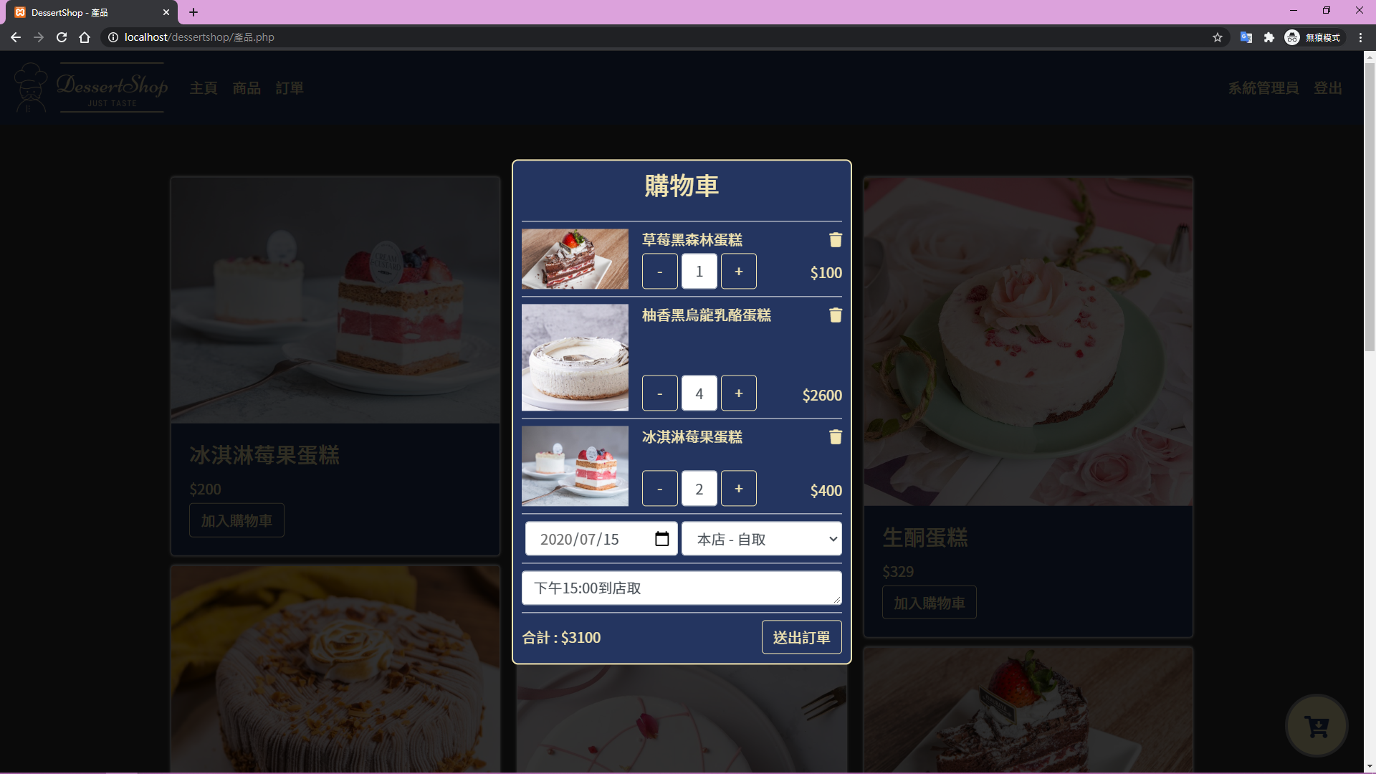
網頁畫面 - 商品頁(購物車)

Slide 8
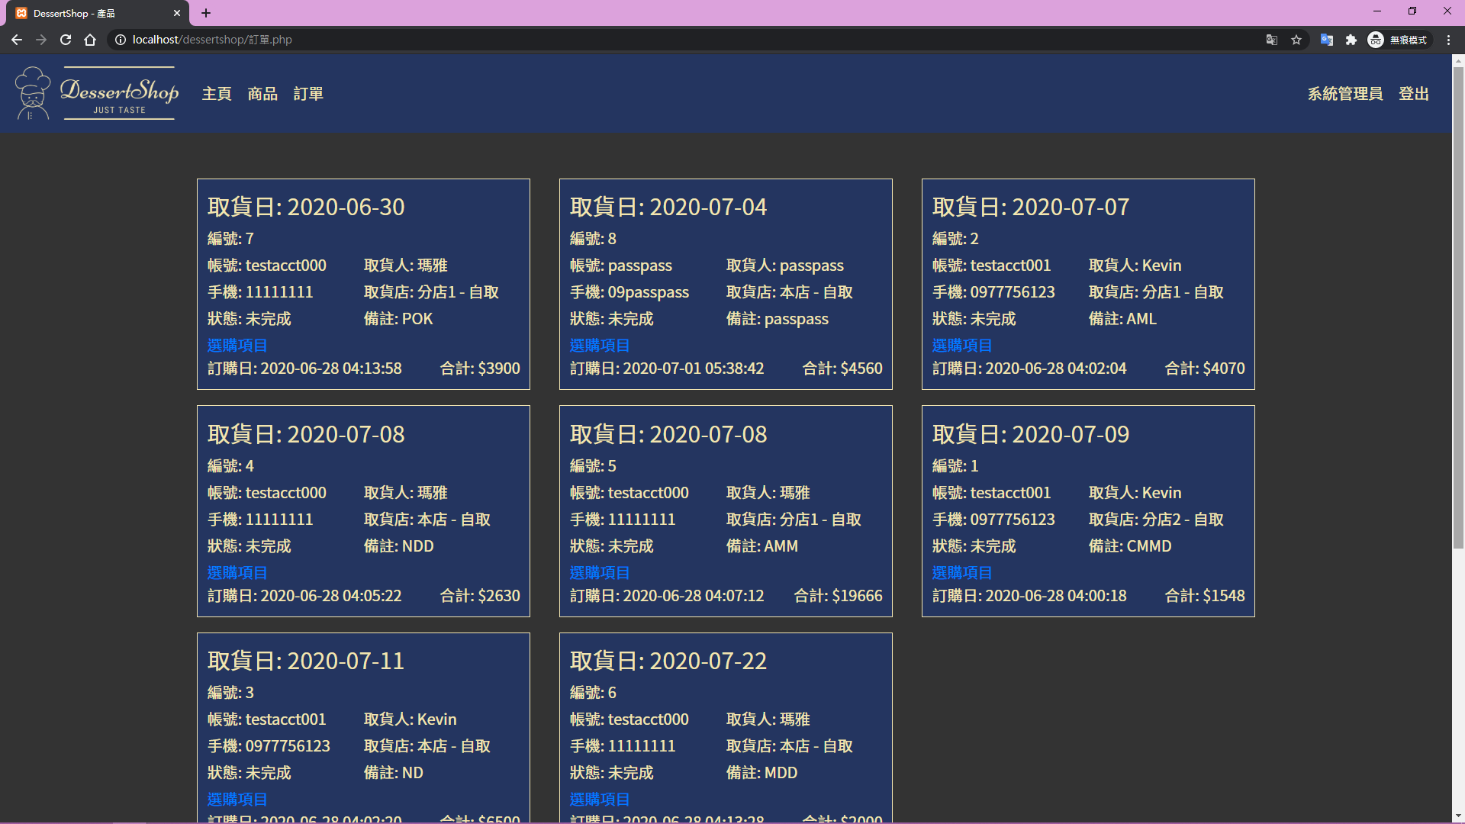
網頁畫面 - 訂單頁

Slide 9
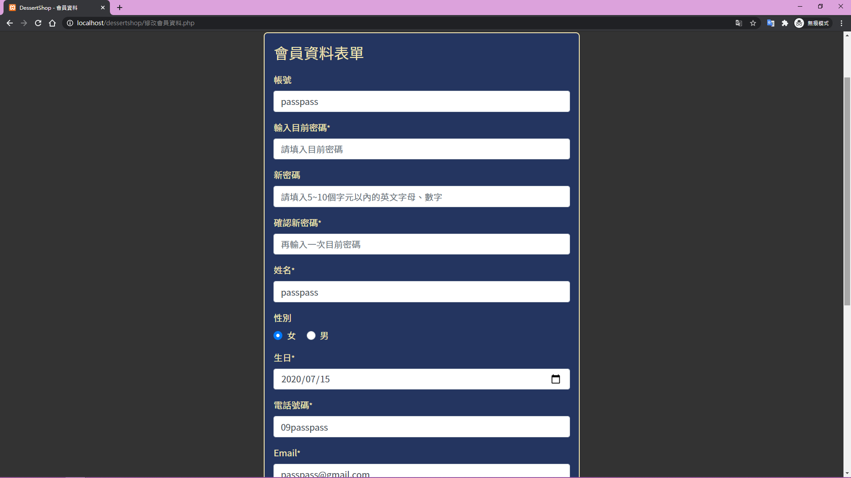
網頁畫面 - 修改會員資料頁

